Slide 1


金信期货周刊
本刊由金信期货研究院撰写
2026/10/23

Slide 2
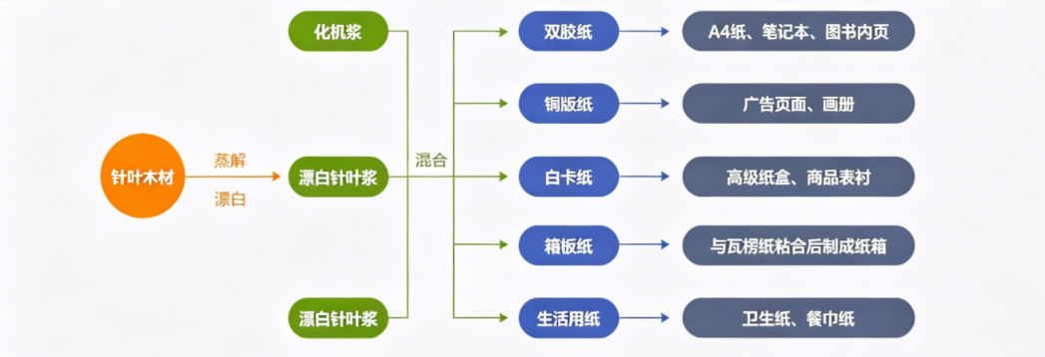

纸浆产业图谱
GOLDTRUST FUTURES CO.，LTD
GOLDTRUST FUTURES
数据来源：文华财经、金信期货
观点仅供参考，市场有风险，入市需谨慎

Slide 3


纸业速递
1、玖龙多基地发布涨价通知：天津、河北、泉州、重庆基地，10.20-10.26分批次上调地龙牛卡、再生牛卡纸50元/吨，理由为废纸、煤炭、化工辅料、运费综合成本抬升；包装纸龙头挺价动作持续，但下游纸箱厂订单跟进偏弱，涨价落地节奏分化，华南落地好于北方。
2、《再生纸浆》新版国标持续落地发酵（10月1日起实施）：新规禁止医疗废纸、生活废纸巾作为再生浆原料，海关查验趋严，进口再生浆不合格拒收案例增加，进口再生浆供给扰动预期升温，国废溢价支撑增强。
3、环保检修：山鹰国际下属子公司收到环保处罚，区域短期限产预期扰动；行业四季度检修计划集中在10下旬—11月，以包装纸产线为主，文化纸检修偏少。
数据来源：公开资料、金信期货观点仅供参考，市场有风险，入市需谨慎

Slide 4
宏观概览
一、国内宏观
1.9月工业企业利润数据发布，制造业利润修复斜率放缓，包装、印刷下游消费制造业订单偏弱，内需复苏节奏不及预期；电商四季度备货节奏偏前置、力度保守。
2.央行公开市场维持流动性平稳投放，DR007维持低位，资金面宽松，但实体信贷需求偏弱，消费端信贷回暖有限。
3. 国内煤价震荡上行，火电成本抬升，造纸企业能源成本边际上行。
数据来源：公开资料、金信期货观点仅供参考，市场有风险，入市需谨慎

Slide 5
宏观速览
二、国际宏观
1. 美国9月CPI超市场预期，市场上调美联储年底加息概率，美元、美债收益率反弹，大宗商品整体风险偏好压制；外盘木浆、大宗商品承压。
2. 欧洲制造业PMI继续在荣枯线下方，包装、印刷需求偏弱，欧洲港口木浆库存累积，海外纸浆去库受阻。
3. 海运费小幅回升，纸浆、废纸跨境物流成本抬升，进口套利窗口进一步收窄。
数据来源：公开资料、金信期货观点仅供参考，市场有风险，入市需谨慎

Slide 6
纸业周度观点汇总
GOLDTRUST FUTURES CO.，LTD
 | 周度观点汇总
 | 废纸箱:周均价1792元/吨，环比上周-18元/吨（-1.0%）废基本面中性偏紧，但下游纸厂利润亏损、高价拿货意愿有限，上方空间被箱板需求约束；短期区间震荡，跟随龙头纸厂调价节奏，难独立趋势大涨。
 | 箱板纸：周均价3766元/吨，环比上周+7元/吨（+0.19%）短期价格受龙头纸企挺价意愿和“双11”备货预期支撑，大幅下跌概率较低，但库存持续累积和成本支撑减弱将压制上行空间，预计以区间震荡为主。
GOLDTRUST FUTURES
数据来源：同花顺iFind、金信期货
观点仅供参考，市场有风险，入市需谨慎

Slide 7
纸业周度观点汇总
GOLDTRUST FUTURES CO.，LTD
周度观点汇总
双胶纸：周均价4100元/吨，环比持平，供需宽松格局明确，淡季压力主导行情；纸厂通过降负荷托底价格，但需求缺失，价格难有趋势性反弹，弱势震荡为主，行情拐点要等到12月年末印刷、挂历订单启动。
纸浆：周均价4730元/吨，环比上周-40元/吨（-0.84%），短期港口累库 + 下游纸制品需求偏弱，浆价承压震荡；远期有海外产能收缩支撑，属于 “短期弱、远期有底” 结构，没有趋势上涨条件，以区间震荡为主。
GOLDTRUST FUTURES
数据来源：同花顺iFind、金信期货
观点仅供参考，市场有风险，入市需谨慎

Slide 8
废纸周度观点
GOLDTRUST FUTURES CO.，LTD
品种 | 周度观点
废纸 | 价格：周均价1792元/吨，环比上周-18元/吨（-1.0%）；周内走势：周初纸厂压价、黄废回落，周尾玖龙泉州等基地上调收购价，尾盘小幅回弹，呈现先抑后扬。
 | 供需：供给端居民、商贸端废纸产出偏弱，雨天使回收、分拣发运受阻，打包站整体货量不多、惜售；需求端，箱板纸厂维持刚需采购，高位拿货谨慎，没有大规模抢货。全国样本纸厂废纸到货量均值环比-4.2%。
GOLDTRUST FUTURES
数据来源：同花顺iFind、金信期货
观点仅供参考，市场有风险，入市需谨慎

Slide 9
废纸周度观点
GOLDTRUST FUTURES CO.，LTD
品种 | 周度观点
废纸 | 库存：打包站库存均值3.1天（环比-0.2天，小幅去库）；纸厂原料废纸库存10.2天（环比+0.4天，小幅累库）。
 | 利润：废纸贸易毛利偏薄，打包站综合毛利仅30–50元/吨，利润空间被持续压缩。
 | 结论：国废基本面中性偏紧，但下游纸厂利润亏损、高价拿货意愿有限，上方空间被箱板需求约束；短期区间震荡，跟随龙头纸厂调价节奏，难独立趋势大涨。
GOLDTRUST FUTURES
数据来源：同花顺iFind、金信期货
观点仅供参考，市场有风险，入市需谨慎

Slide 10
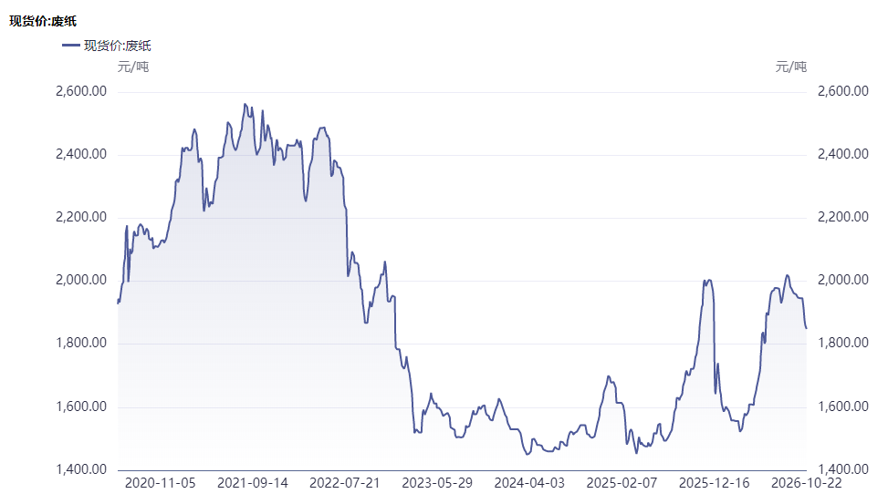
数据图表-废纸
GOLDTRUST FUTURES CO.，LTD
废纸现货价
GOLDTRUST FUTURES
数据来源：同花顺iFinD、金信期货
观点仅供参考，市场有风险，入市需谨慎

Slide 11
包装纸周度观点
GOLDTRUST FUTURES CO.，LTD
品种 | 周度观点
包装纸 箱板纸 | 价格：周均价3766元/吨，环比上周+7元/吨（+0.19%）；龙头报价上调，但中小厂实单让利，盘面涨价函与真实成交存在温差。
 | 供需：供给端龙头纸厂阶段性停机检修，样本开工率63.7%，环比- 1.3pct，主动控产；需求端，快递、食品包装刚需维持，电商备货偏谨慎，纸箱厂订单没有超预期增量，下游以随用随采，集中补库缺失。
GOLDTRUST FUTURES
数据来源：同花顺iFinD、金信期货
观点仅供参考，市场有风险，入市需谨慎

Slide 12
包装纸周度观点
GOLDTRUST FUTURES CO.，LTD
周度观点
库存：全国箱板纸厂成品库存113.4万吨，环比上周+1.2万吨（+1.07%）；下游纸箱厂原料库存维持低位（5–7天），不敢囤货。
利润：理论加工利润（箱板-国废+辅料能耗）：-42元/吨，连续多周亏损，这也是龙头集中发涨价函的核心动因。
结论：供给端有检修托底、纸厂挺价意愿极强，但终端需求弱、涨价传导不畅，属于亏损驱动的被动挺价行情；利润拐点必须看到下游包装订单实质性回暖，否则上涨持续性存疑，高位易回调。
GOLDTRUST FUTURES
数据来源：同花顺iFinD、金信期货
观点仅供参考，市场有风险，入市需谨慎

Slide 13
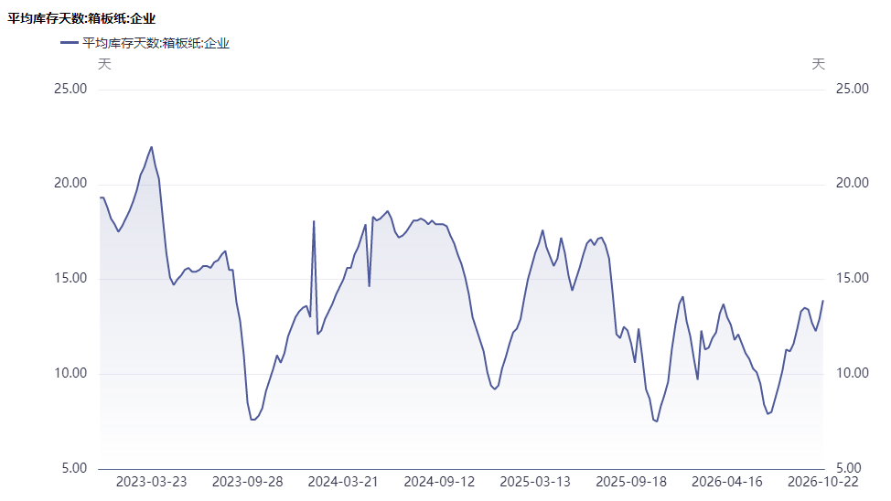
数据图表-包装纸
GOLDTRUST FUTURES CO.，LTD
图一：企业库存（天数）
GOLDTRUST FUTURES
数据来源：同花顺iFinD、金信期货
观点仅供参考，市场有风险，入市需谨慎

Slide 14
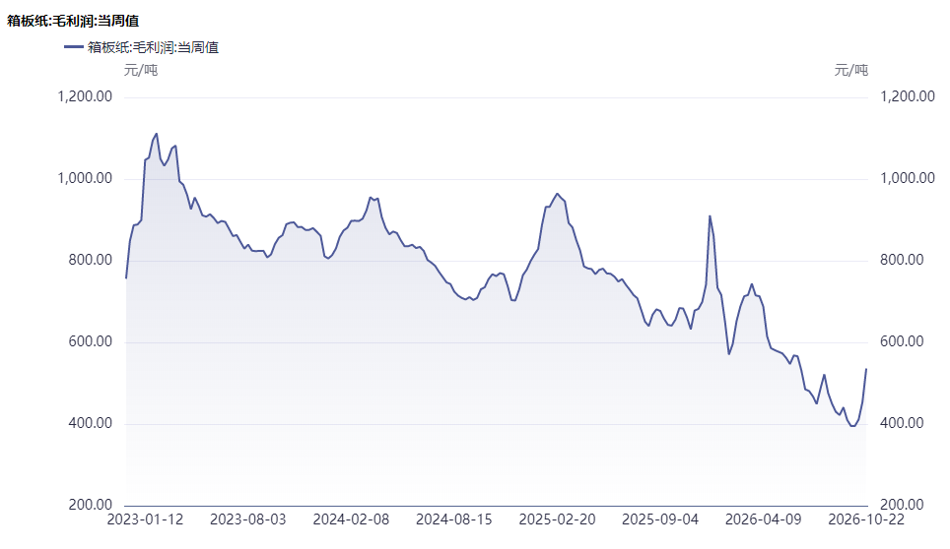
数据图表-包装纸
GOLDTRUST FUTURES CO.，LTD
图二：利润
GOLDTRUST FUTURES
数据来源：同花顺iFinD、金信期货
观点仅供参考，市场有风险，入市需谨慎

Slide 15
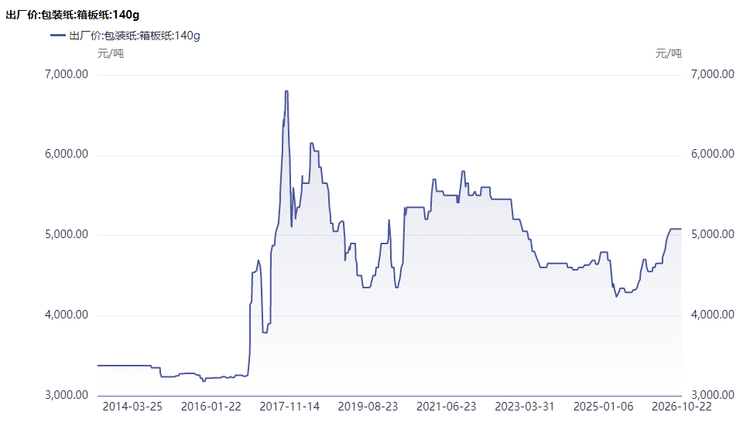
数据图表-包装纸
GOLDTRUST FUTURES CO.，LTD
图三：包装纸价格
GOLDTRUST FUTURES
数据来源：同花顺iFinD、金信期货
观点仅供参考，市场有风险，入市需谨慎

Slide 16
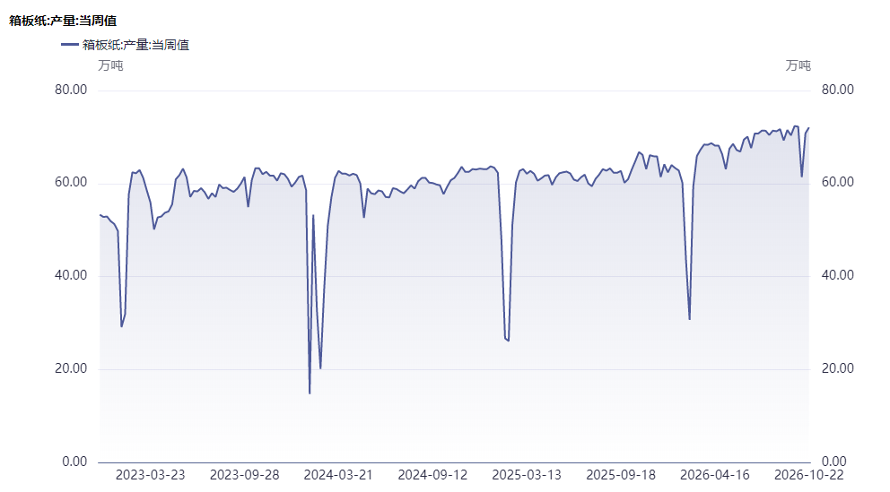
数据图表-包装纸
GOLDTRUST FUTURES CO.，LTD
图四：包装纸产量
GOLDTRUST FUTURES
数据来源：同花顺iFinD、金信期货
观点仅供参考，市场有风险，入市需谨慎

Slide 17
双胶纸周度观点
GOLDTRUST FUTURES CO.，LTD
品种 | 周度观点
双胶纸 | 价格：周均价4100元/吨，环比持平；高白双胶主流4350元/吨，价格僵持，实单让利空间20-50元/吨。
 | 供需：供给端样本开工率44.7%，环比-0.9pct，部分纸厂主动降负荷、转产其他纸种对冲压力；但新增产能持续投放，长期供给压力仍在；需求端进入出版传统空档期，教材订单收尾、画册印刷需求清淡，下游印刷厂持续消耗自有库存，采购极度保守。
GOLDTRUST FUTURES
数据来源：同花顺iFind、金信期货
观点仅供参考，市场有风险，入市需谨慎

Slide 18
双胶纸周度观点
GOLDTRUST FUTURES CO.，LTD
周度观点
库存：纸厂成品库存22.6万吨，环比+0.8万吨，持续小幅累库；社会贸易商库存偏高，出货承压。
利润：上游木浆价格分化，综合原料成本变动不大，双胶纸生产毛利继续低位运行，本周理论毛利下滑至-678元/吨，亏损较上周扩大5元
结论：供需宽松格局明确，淡季压力主导行情；纸厂通过降负荷托底价格，但需求缺失，价格难有趋势性反弹，弱势震荡为主，行情拐点要等到12月年末印刷、挂历订单启动。
GOLDTRUST FUTURES
数据来源：同花顺iFind、金信期货
观点仅供参考，市场有风险，入市需谨慎

Slide 19
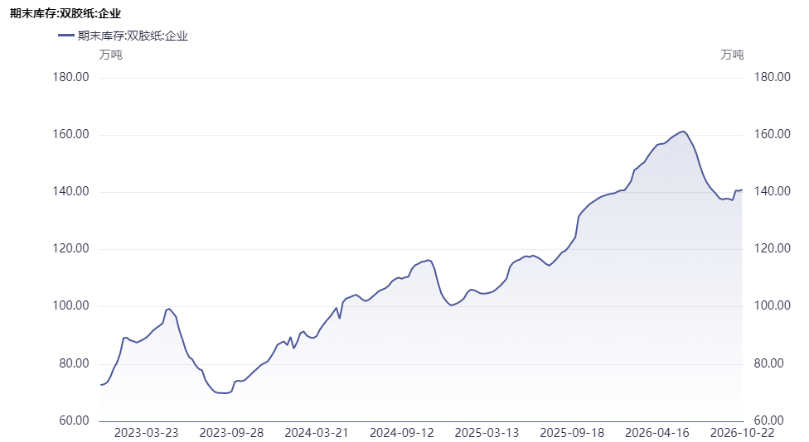
数据图表-双胶纸
GOLDTRUST FUTURES CO.，LTD
图一：企业库存（周度）
GOLDTRUST FUTURES
数据来源：同花顺iFind、金信期货
观点仅供参考，市场有风险，入市需谨慎

Slide 20
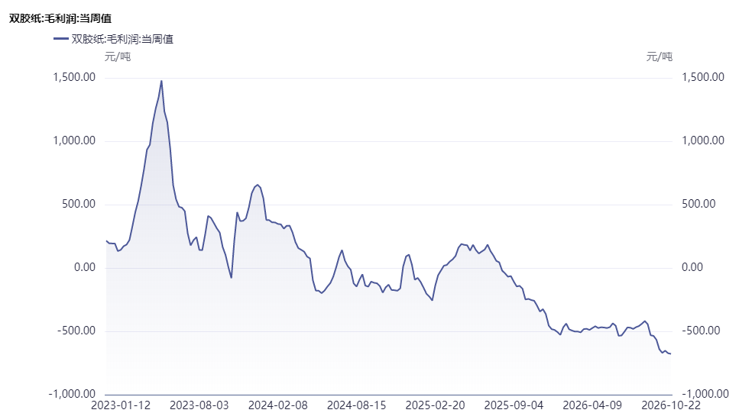
数据图表-双胶纸
GOLDTRUST FUTURES CO.，LTD
图二：利润
GOLDTRUST FUTURES
数据来源：同花顺iFind、金信期货
观点仅供参考，市场有风险，入市需谨慎

Slide 21
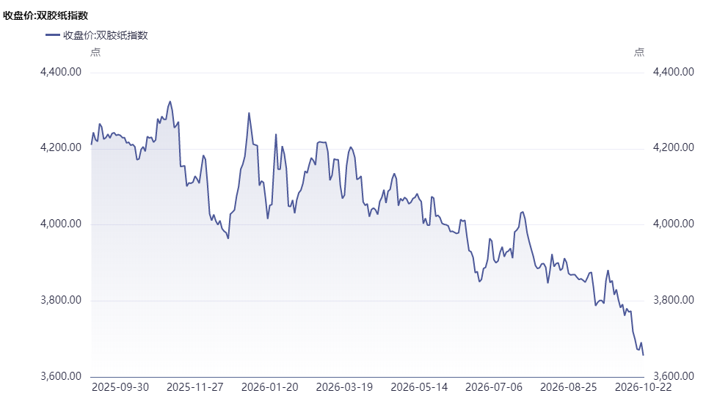
数据图表-双胶纸
GOLDTRUST FUTURES CO.，LTD
图三：双胶纸指数
GOLDTRUST FUTURES
数据来源：同花顺iFind、金信期货
观点仅供参考，市场有风险，入市需谨慎

Slide 22
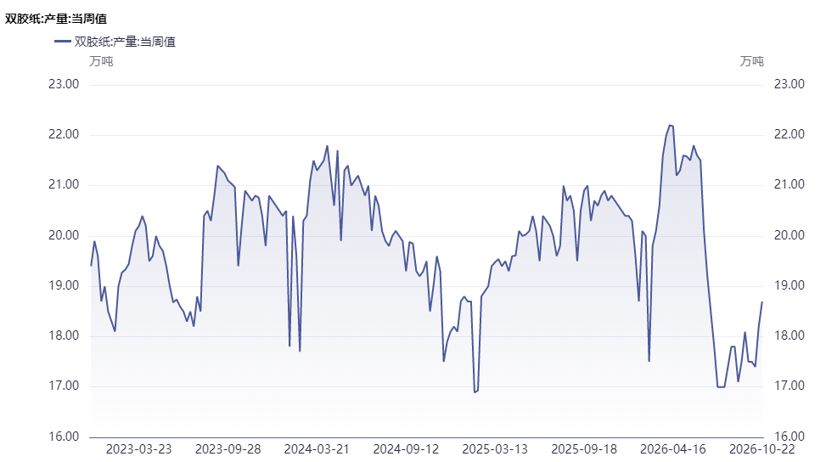
数据图表-双胶纸
GOLDTRUST FUTURES CO.，LTD
图四：双胶纸产量
GOLDTRUST FUTURES
数据来源：同花顺iFind、金信期货
观点仅供参考，市场有风险，入市需谨慎

Slide 23
纸浆周度观点
GOLDTRUST FUTURES CO.，LTD
品种 | 周度观点
纸浆 | 价格：周均价4730元/吨，环比上周-40元/吨（-0.84%）；阔叶浆金鱼4640元/吨，环比持平。
 | 供需：供给端，海外检修产能逐步复产，短期到港稳定；远期加拿大针叶浆产能退出形成长期支撑；国内浆厂产量环比小幅回落；需求端，箱板、文化纸、生活用纸开工偏弱，下游纸厂全部刚需采购，主动补库意愿极低。
GOLDTRUST FUTURES
数据来源：同花顺iFind、金信期货
观点仅供参考，市场有风险，入市需谨慎

Slide 24
纸浆周度观点
GOLDTRUST FUTURES CO.，LTD
周度观点
库存：国内四港样本纸浆总库存203.86万吨，环比+1.69万吨（+0.83%），连续第二周累库，库存处于年内中高位，是压制浆价的核心压力。
利润：国产针叶浆小幅盈利，阔叶浆接近盈亏平衡；贸易商进口浆套利窗口关闭，进口亏损。
结论:短期港口累库+下游纸制品需求偏弱，浆价承压震荡；远期有海外产能收缩支撑，属于“短期弱、远期有底”结构，没有趋势上涨条件，以区间震荡为主。
GOLDTRUST FUTURES
数据来源：同花顺iFind、金信期货
观点仅供参考，市场有风险，入市需谨慎

Slide 25
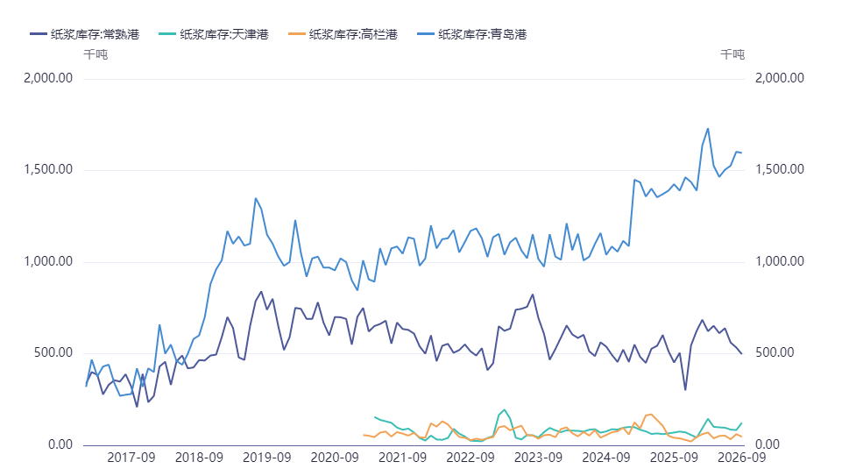
数据图表-纸浆
GOLDTRUST FUTURES CO.，LTD
图一：库存（万吨，月度）
GOLDTRUST FUTURES
数据来源：同花顺iFind、金信期货
观点仅供参考，市场有风险，入市需谨慎

Slide 26
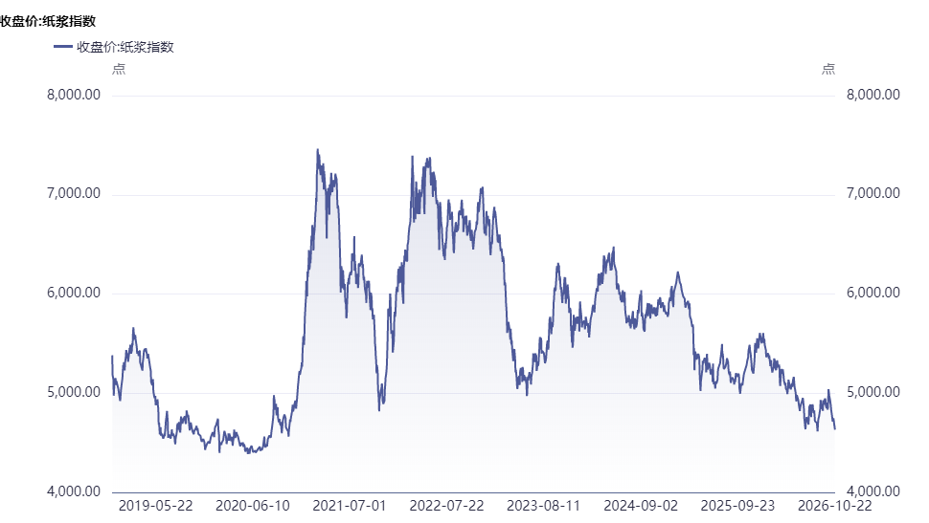
数据图表-纸浆
GOLDTRUST FUTURES CO.，LTD
图二：纸浆指数
GOLDTRUST FUTURES
数据来源：同花顺iFind、金信期货
观点仅供参考，市场有风险，入市需谨慎

Slide 27
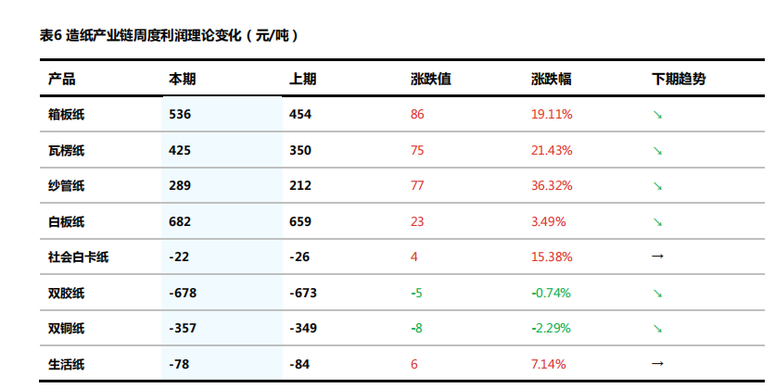
数据图表-纸浆
GOLDTRUST FUTURES CO.，LTD
图三：纸浆利润
GOLDTRUST FUTURES
数据来源:隆众资讯、金信期货
观点仅供参考，市场有风险，入市需谨慎

Slide 28
重要声明
分析师承诺
作者具备中国期货业协会规定的期货投资咨询执业资格。分析基于公开信息及合理假设，结论独立客观，不受任何第三方的授意或影响。
报告中的观点、结论和建议仅供参考之用，不构成任何投资建议，投资者应综合考虑自身风险承受能力，选择与自身适当性相匹配的产品或服务，独立做出投资决策并承担投资风险。在任何情况下，本公司及员工或者关联机构不对投资收益作任何承诺，不与投资者分享投资收益，也不承担您因使用报告内容导致的损失责任。
本报告中的部分信息来源于第三方供应商或公开资料，请您知晓，虽然本公司会采取合理措施对所引用的信息进行审查，但无法保证这些信息毫无差异，不会发生变更。
本报告版权归本公司所有，未经书面许可，任何机构和个人不得以任何形式翻版、复制、发布、修改或以其他任何方式非法使用本报告的部分或全部内容。如引用、刊发，需注明出处为“金信期货”，且不得对本报告进行有悖原意的引用、删节和修改。
金信期货投资咨询业务资格：湘证监机构字[2017]1号
【投研团队成员：
姚兴航（投资咨询编号：Z0015370）、周逐涛（投资咨询编号：Z0020726）、王敬征（投资咨询编号：Z0019935）、张召举（投资咨询编号：Z0019989）、林敬炜（投资咨询编号：Z0018836）、刁志国（投资咨询编号：Z0019292）、杨彦龙（投资咨询编号：Z0018274）、程伟（投资咨询编号：Z0022193）、蒋毅（投资咨询编号：Z0023814）、陈强（投资咨询编号：Z0023825）、鹿席（投资咨询编号：Z0023839）、纪海滨（投资咨询编号：Z0021708）、于佳敏（投资咨询编号：Z0023934）、王超（投资咨询编号：Z0024195）】

